Slide 1
Abschlußbericht der Straßenbeleuchtungs-Überarbeitung von 2011 - 14
4 Bauabschnitte:
Bauabschnitt I – 2011 Südhang u. Kleinochsenfurt
Bauabschnitt II – Frühjahr 2013 östlich B13
Bauabschnitt III – Herbst 2013 westlich B13
Bauabschnitt IV – Sommer 2014 alle Ortsteile
Wartung:
Bauabschnitt I: 2015 Okt. (In 4 Jahren verliert das Leuchtm. ca. 40 % an Leuchtk.)
Bauabschnitt II: 2016 (Nov. 2016)
Bauanschnitt III: 2017
Bauabschnitt IV: 2018
Bauabschnitt I: 2019 usw.

Slide 2
19,33 €
26,53 €
31,30 €
LED Einsatz 220 EUR, KLS 12 EUR, NAV 10 EUR , Retrofit 68 EUR

Slide 3
Wie geht es weiter? 18. Dez.2014
Als nächstes werden die HN Schaltungen mit Frau Balk besprochen und die Anzahl festgelegt.
Dann erfolgt die Beauftragung der HN Schaltungen bei Hr. Sand. Umsetzung ist im Frühjahr 2015
Nach ca. 2 Monaten, wenn keine Einsprüche mehr kommen, werden wir die HN Schaltungen in die PDF Pläne mit Kreis eintragen. Übernimmt die Agendagruppe („Halbnacht aus 23-05 Uhr „)
Anschließend werden alle Lampen mit HN Schaltung mit dem Zeichen (Banderole) 394 gekennzeichnet. Auch das wird die Agendagruppe übernehmen.
Bis Mitte 2015 wollen wir mit der Straßenbeleuchtung kompl. fertig sein.

Slide 5
Oberh. Bollwerk
Hirtenhaus
Vulkan M3429 (blau)
Vulkan M7429 (orange m. Kreis)
Alte Schloss (blau mit Kreis)
Sterngasse
Notes:
Vulkan M3429
Vulkan M7429
Alte Schloss

Slide 6
Stadtteil Erlach

Slide 9
Strassenlampenarten von Ochsenfurt 425 St. Halbnachtschaltungen 23,3 %
ca. 150 St. wurden neu geschaltet
Leuchtmittelart: | Anzahl
Quecksilberdampflampe HME (weniger als 60 lm/W) | 56
Natriumdampflampe HSE,HSE/T, HAST (gelbes Licht) | 841
Kompaktleuchtstofflampe KLS (weisses Licht) | 651
LED Lampe (weisses Licht) | 65
LED Retrofit (LED Röhren in den Tunnels) 2 x Ganzhornstr. | 76
Leuchtstofflampe LS (Umstellung auf LED Röhren) Marktbr. | 57
Sonderleuchtmittel SOX | 15
Leere | 57
Summe Lichtpunkte | 1818

Slide 10
LED
Elektronik
E27/E40
Maiskolbenform
Preis ca. 68 EUR
nicht programmierbare
Leistungsminderung

Slide 11
Siteco SL 10 Micro, Mini, Midi
Micro ½ Modul
Mini 1 Modul
Midi 2 Modul
Modul ca. 220 EUR
Vorschaltgerät EVG
LED Modul
Winterhäuserstr., Marktbreiterstr., Pestalozzistr., Frickenhäuserstr., Auberstr., Rittershäuserstr.

Slide 12
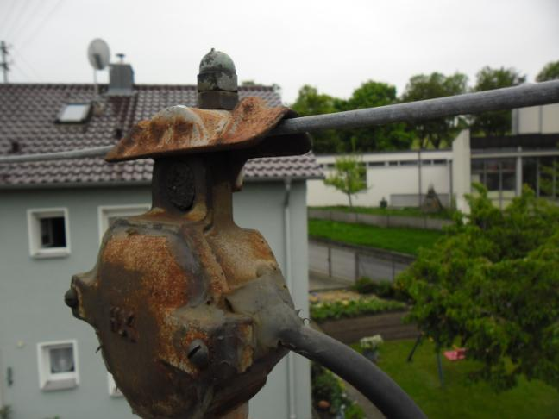
Ochsenfurt - Dr.- Hefner –Strasse 9 (Leuchte Nr. 460) Seilleuchte 7m Leuchte Typ: 59 ( 1x125W HME ) Hellux Stahlseil
Ochsenfurt Teil 2
Hohestadt
Schlesier
Dr. Schuck
Sonnenstr.
Oberer Lindh.
Dr. Seitz
Joh. Fesel
Dr. Hefner
Stetinerstr.
Erfurter
Dresdner

Slide 15
Stromverbrauch der Straßenbeleuchtung von 2008 - 2016
2008 835.422 kWh
2009 810.567 kWh
2010 846.718 kWh (25 St. Brücke Goßmannsdorf)
2011 801.376 kWh (Bauabschnitt I)
2012 605.248 kWh (01.01.2012 -15.11.2012) 10,5 Mo.
2013 432.947 kWh (Nov. 2012 – Mai 2013) 6,5 Mo. B.II-III
2014 584.453 kWh ( Juni 2013 – Mai 2014) Baua. IV
. 2015 432.049 kWh ( Juni 2014 – Mai 2015)
. 2016 414.538 kWh ( Juni 2015 – Mai 2016) (17.500 kWh)
Gesamte Einsparung 2010 zu 2016 – 432.180 kWh
Einsparung ca. 90.000 EUR/Jahr
EFH hat ca. 3.500 kWh/J – Verbrauch von 123 EFH

Slide 16
- An dieser Stelle herzlichen Dank an meine
Mitstreiter der Agendagruppe für Ihren Einsatz
zum Wohle der Stadt und der Bürgerschaft.
- Herzlichen Dank auch an Herrn Sand von der
N-ERGIE, der uns in unzähligen Gesprächen
unterstützt und sein Fachwissen mit
eingebracht hat.
- Herzlichen Dank auch an die Verwaltung und Frau Balk die unsere Vorschläge mitgetragen hat und für die Beauftragung gesorgt hat.

